Slide 1
Разработка и внедрение политики безопасности оператора мобильной связи
Шумова Елизавета, ФИТ 3-1

Slide 2
Цели:
Не допустить распространение информации
Достижение конфиденциальности данных, передаваемых пользователями сети
Защита целостности данных
Задачи:
Изучение структуры компании
Оценка рисков
Разработка мер по предотвращению рисков

Slide 3
Объекты защиты
Объектами защиты политики безопасности оператора мобильной связи являются рабочие станции, сервер и базы персональных данных абонентов.
Информационно-вычислительная система | Организационно упорядоченная совокупность документов, технических средств и информационных технологий, реализующая информационные процессы.
Объект | Пассивный компонент системы, хранящий, перерабатывающий, передающий или принимающий информацию.
Субъект | Активный компонент системы, который может инициировать поток информации.

Slide 4
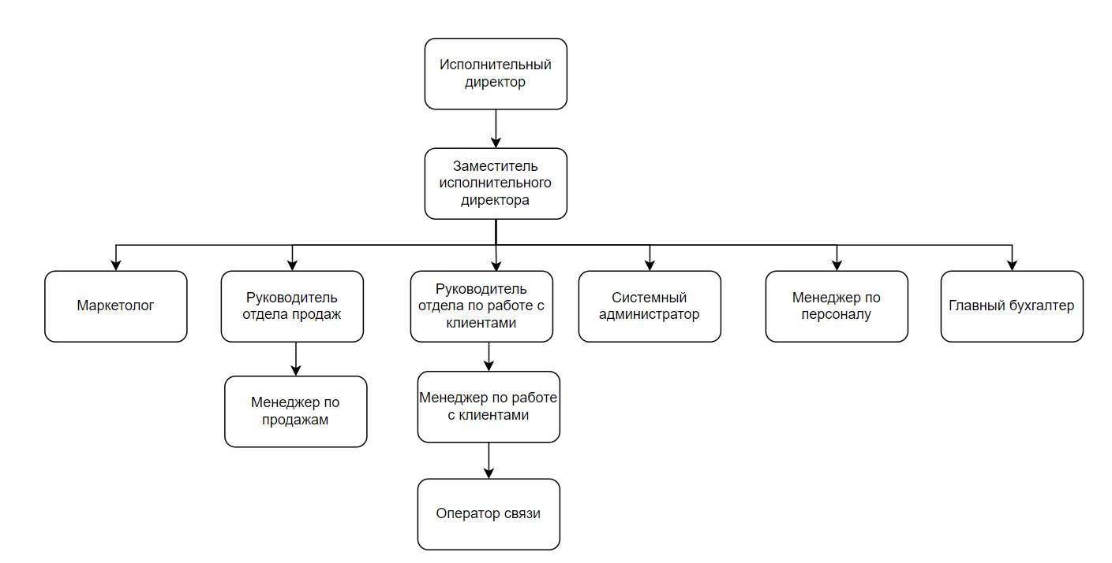
Организационная структура компании

Slide 5
Угрозы информационной безопасности
01
02
03
Несанкционированный доступ к информации
Кто-либо, кроме администратора, изменяет информацию и способствует ее утечке
Неисправность технического оборудования и ПО
Устаревшее ПО замедляет работу и препятствует качественному хранению и обработке информации
Нарушение конфиденциальности
Информация попадает в руки злоумышленников

Slide 6
Оценка рисков
Описание атаки | Ущерб | Вероятность | Риск (Ущерб x Вероятность)
Спам | 1 | 0,4 | 0,4
Копирование жесткого диска из центрального офиса | 3 | 0,1 | 0,3
Повреждение кабелей связи | 3 | 0,2 | 0,6
Утечка персональных данных | 4 | 0,1 | 0,4
Нарушение работы базы данных | 3 | 0,1 | 0,3
Вирусная атака | 1 | 0,2 | 0,2
Итого |  |  | 2,2

Slide 7
Разработка мер защиты

Slide 8
Физическая защита технических средств
Серверное оборудование размещается в запираемых шкафах с сигнализацией, располагаемых в специализированных помещениях (серверных), ограничивающих доступ к ним посторонних лиц. Серверное оборудование и сетевое оборудование размещаются в запираемых шкафах с сигнализацией, располагаемых в специализированных помещениях (серверных), ограничивающих доступ к ним посторонних лиц. Перед утилизацией или передачей в ремонт технических средств выполняется гарантированное удаление информации с них. Кабельные сети прокладываются так, чтобы максимально ограничить несанкционированный доступ к ним. Для защиты от перебоев электричества в эксплуатацию вводятся централизованные системы бесперебойного питания.
Доступ в помещения ограничивается средствами контроля и управления доступом.

Slide 9
Защита от посторонних лиц
Функции по администрированию и контролю эксплуатации средств обработки, хранения и передачи информации разделяются и возлагаются на специально выделенных для этого работников. Изменения конфигурации средств обработки и хранения информации, а также изменения сетевой инфраструктуры, конфигурации сетевого оборудования выполняются администратором. Все изменения регистрируются в соответствующих журналах. Самостоятельное изменение конфигурации средств обработки, хранения и передачи информации пользователями запрещено. Использование съемных носителей информации в автоматизированной системе управления технологическими процессами запрещено. Администрирование средств защиты от вредоносного ПО осуществляется системным администратором.
Категорически запрещается удаленное администрирование.

Slide 10
Криптографическая защита
В целях обеспечения конфиденциальности информации при ее передаче вне контролируемых зон применяются сертифицированные установленным порядком средства криптографической защиты информации. Информация шифруется с помощью открытого ключа, который доступен всем желающим, а расшифровывается с помощью закрытого ключа, известного только получателю сообщения.

Slide 11
Права доступа
В целях обеспечения безопасности информационных ресурсов и устойчивого функционирования осуществляется управление доступом пользователей к операционным и прикладным системам, а также сетевому оборудованию. Пользователи наделяются минимальными правами доступа и привилегиями, необходимыми им для выполнения служебных задач. Наделение пользователей правами доступа и привилегиями основывается на установленной в компании формализованной процедуре предоставления прав доступа.
Каждый пользователь обеспечивается уникальным персональным идентификатором. Подтверждение подлинности идентификатора (аутентификация) пользователя осуществляется при помощи паролей и/или средств усиленной аутентификации.

Slide 12
Выводы
Политика безопасности — совокупность документированных управленческих решений, направленных на защиту информации и ассоциированных с ней ресурсов. Основная цель политики безопасности – определение технических требований к защите компьютерных систем и сетевой аппаратуры, способы настройки систем администратором с точки зрения их безопасности.
На политике безопасности нельзя экономить, так как данные, которые могут быть подвержены хищению, копированию или изменению, могут стоить дороже, чем ресурсы, потраченные на её разработку и осуществление.
Разработаны технические меры обеспечения безопасности, организационные меры обеспечения безопасности, сетевая безопасность, общие меры предосторожностей.
Политика безопасности должна быть разработана так, чтобы её взлом стоил дороже, чем сама информация.­

Slide 13
Спасибо за внимание!

